Slide 1
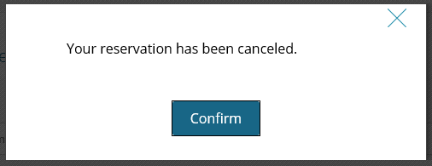
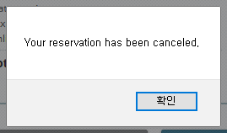
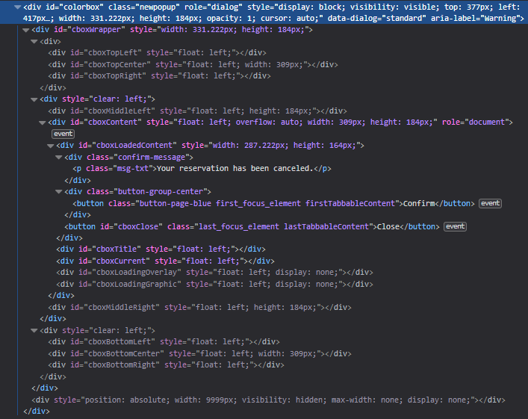
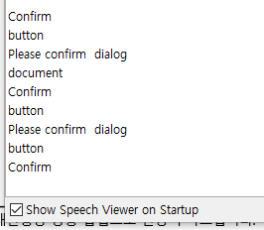
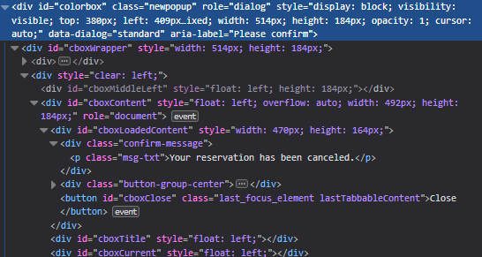
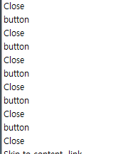
Auditor | 김태희 | Audit Date | 18/11/06 | Server | KR | Language | 영문 | WCAG No.
Menu | Hertz Rent-a-Car>View/Modify/Cancel Reservation>예약취소>완료(팝업) |  |  |  |  |  | ETC
URL | https://kr.koreanair.com
19/1/16 김현곤 1),2) DEV확인 3) 수정안됨
19/1/17 김현곤
팝업 please confirm으로 변경(수정방안 잘못 나감)
19/1/28 김현곤
팝업 please confirm으로 DEV 확인
보완필요 3) 수정안됨
3) NVDA에서 포커스 이동 안됨, 팝업이 닫혔으나 포커스 이동하지 않고 계속 팝업 버튼을 읽음 – 버튼 이동 안되는 이슈는 hertz_018 에서 보완필요로 처리
19/2/1 김현곤 1),2) DEV확인
3)번 수정사항
2번 슬라이드와 병합
QA Date 19/2/1
QA Auditor 김현곤
Fixed(DEV)
Issue | 접근성 관련 문제는 아니지만, 대한항공 공통 팝업으로 변경 부탁드립니다.
Modification | 팝업은 다음과 같이 수정. 1) 팝업의 aria-label=“Warning” 2) Confirm버튼 스페이스 바로 동작 가능하도록 수정. 3) 확인 클릭 시 페이지가 전환되며, 페이지 상단으로 포커스 이동.(Skip to contents바로 위)

Slide 2
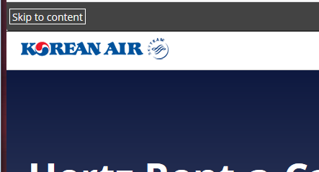
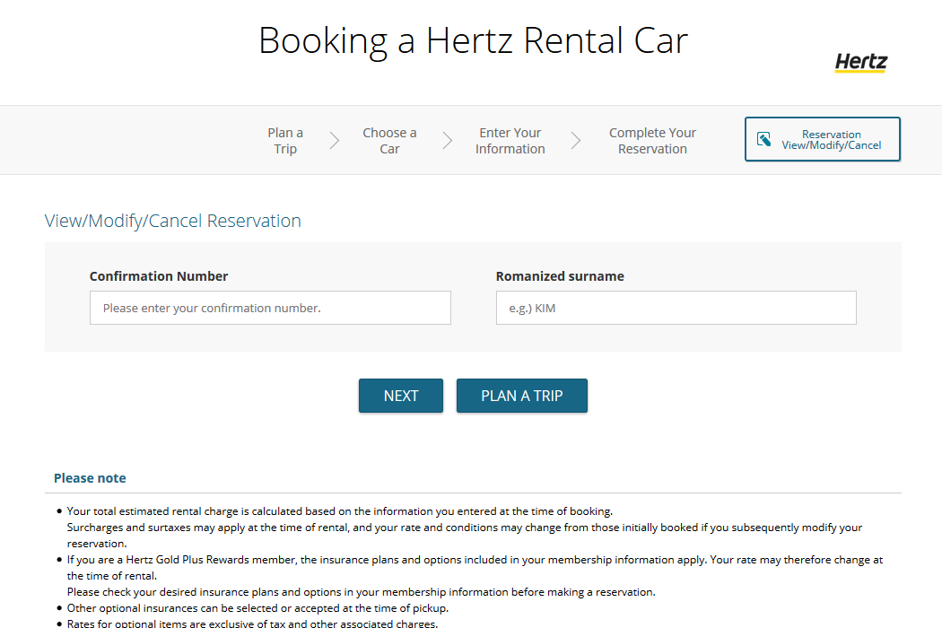
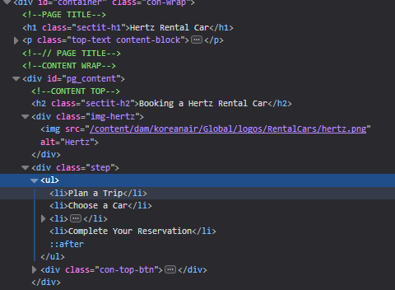
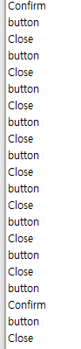
Auditor | 김태희 | Audit Date | 18/11/06 | Server | KR | Language | 영문 | WCAG No.
Menu | Hertz Rent-a-Car>View/Modify/Cancel Reservation>예약취소>완료(팝업) |  |  |  |  |  | ETC
URL | https://kr.koreanair.com/global/en/rentacar-hertz.html#rentacar-hertz
19/2/1 김현곤
3)번 수정사항
팝업 닫았을때 포커스 H2로 이동
19/4/12 김현곤 수정안됨( h2로 포커스 이동 하지 않음, 포커스가 팝업에 남아있음)
[인수인계_0620]
예약취소가 완료 되면 새창이 열리는데 NVDA에서 새창 열림을 안내 해 주고 있지 않음
(예약취소확인 팝업 닫힌 후
가상 커서를 이동해보면 예약 취소 확인 팝업의 버튼을 계속 읽어줌)
IE JAWS에서는 페이지 타이틀을 읽어줌
NVDA에서도 페이지 타이틀을 읽어주면 될거 같은데 이전 검수결과서에서 h2로 포커스를 이동 시키라고 나가서 h2로 이동하는지 검수 하였음
Issue | 팝업이 닫히고 포커스가 날아감
Modification | 팝업이 닫히고 페이지가 변경되는 경우 h2로 포커스 이동

